Slide 1

ЦСАУ кресла-коляски с подъемным устройством
Выполнил: ст. гр. МТ11-б Калашников Д.А.
Руководитель: доц. Яцун А. С.

Slide 2
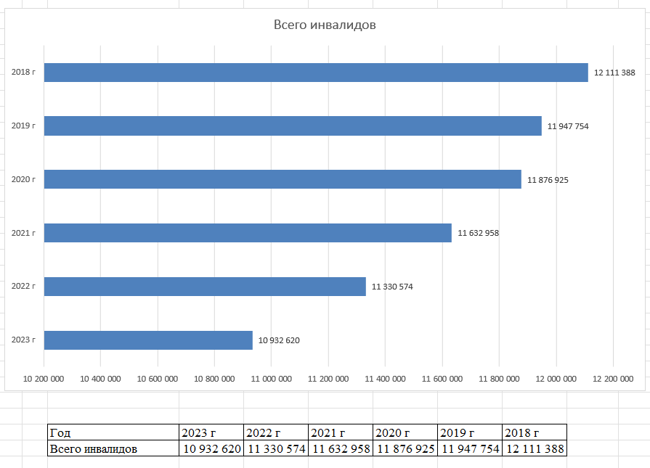
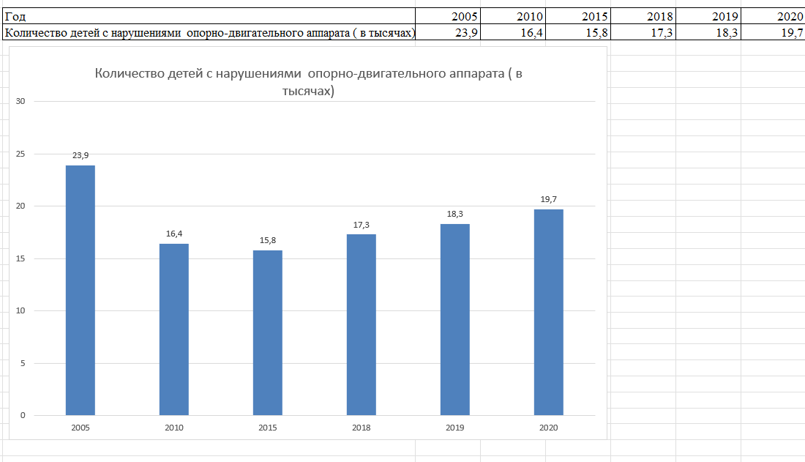
Анализ статистических данных
Количество детей с нарушением ОДА в России
Статистика инвалидов в России

Slide 3
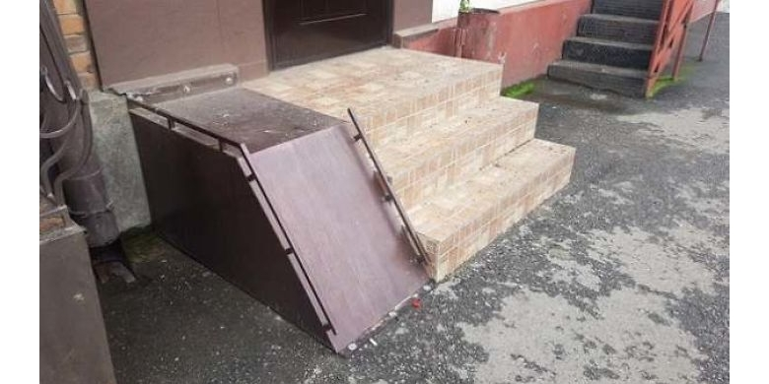
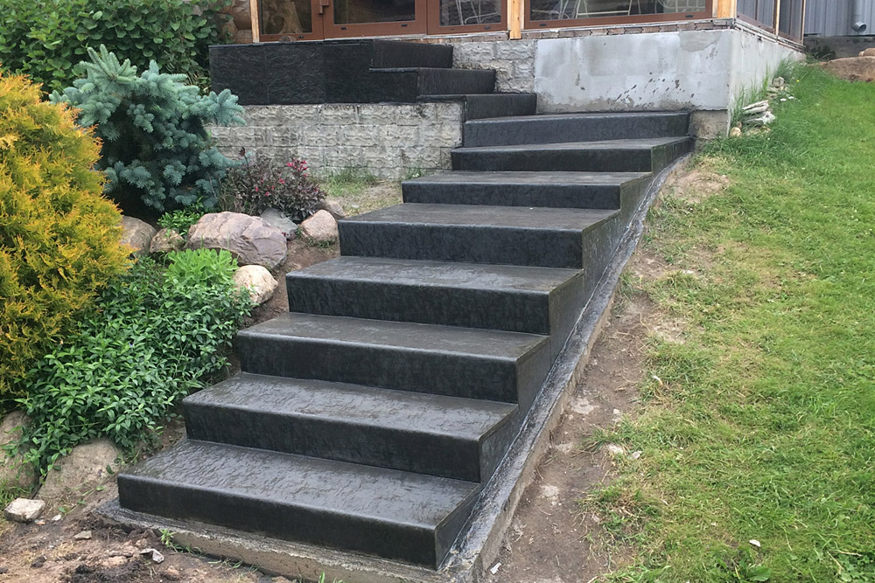
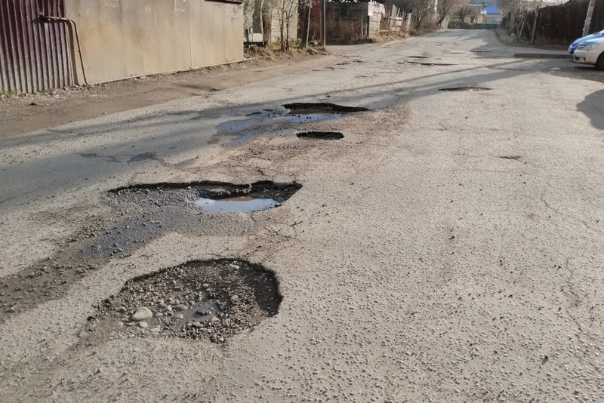
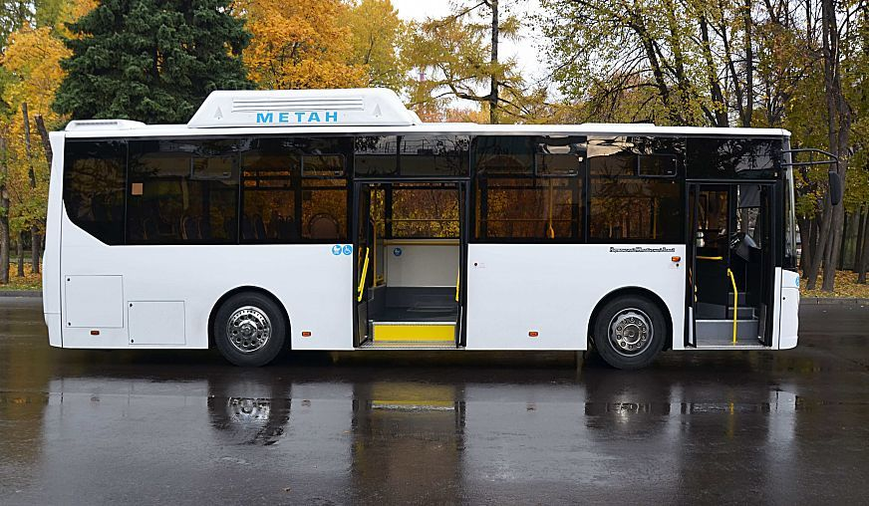
Типовые проблемы
Крутой пандус
Отсутствие объезда
Разбитые дороги
Высокие ступеньки в транспорт без
выдвижного пандуса

Slide 4
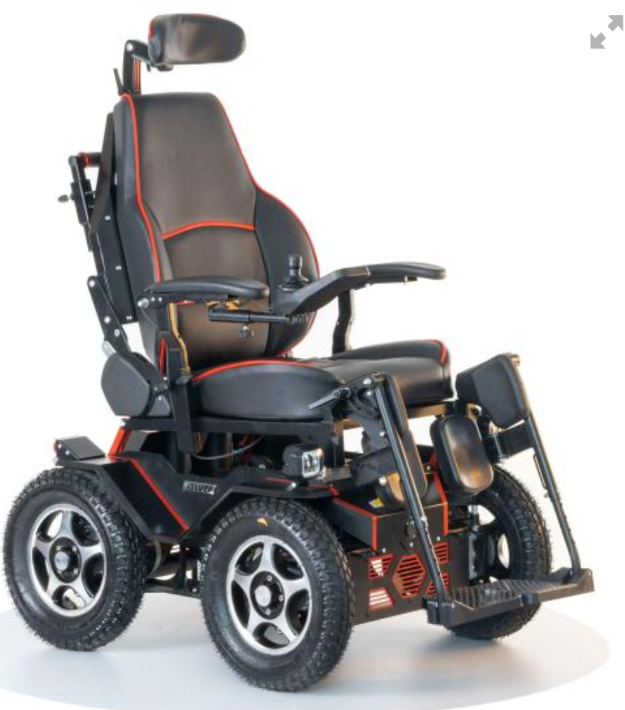
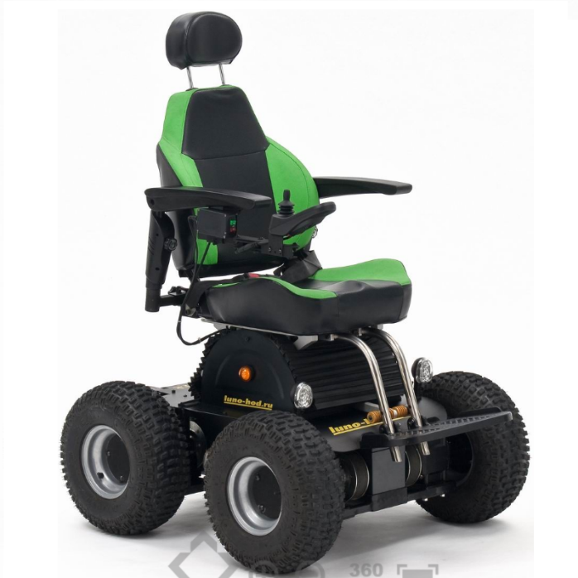
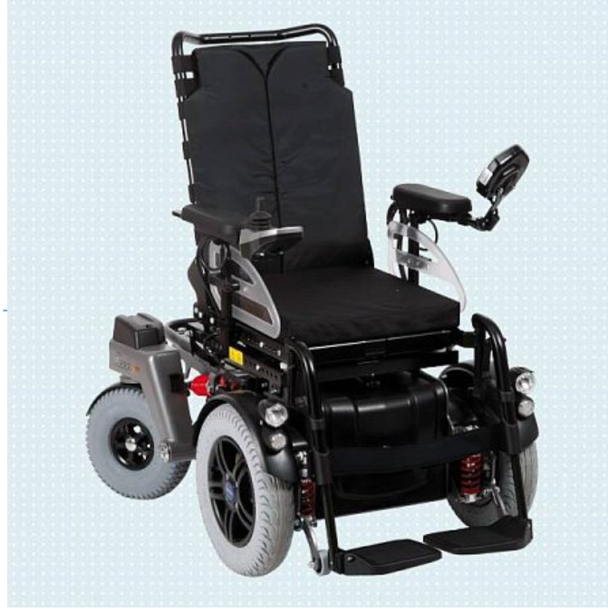
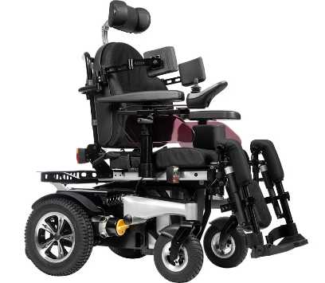
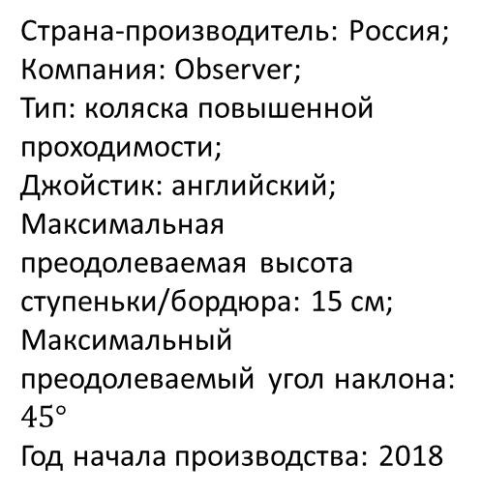
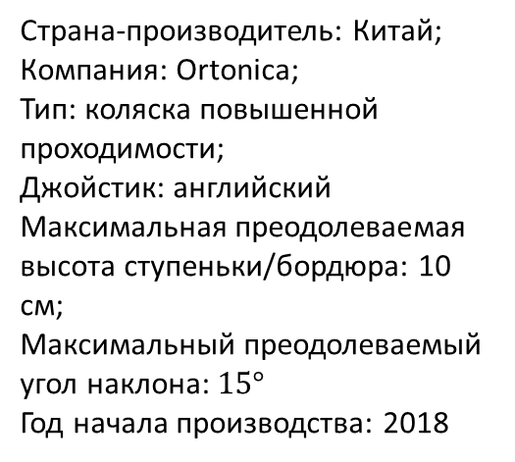
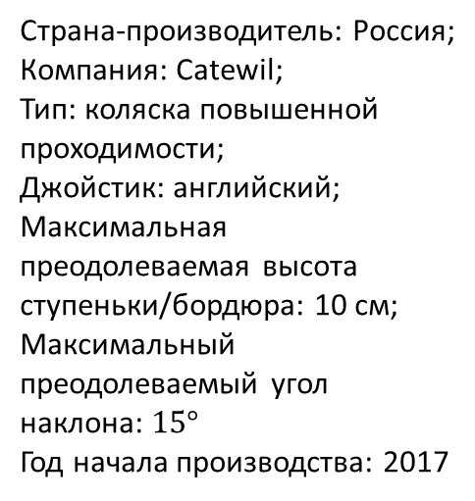
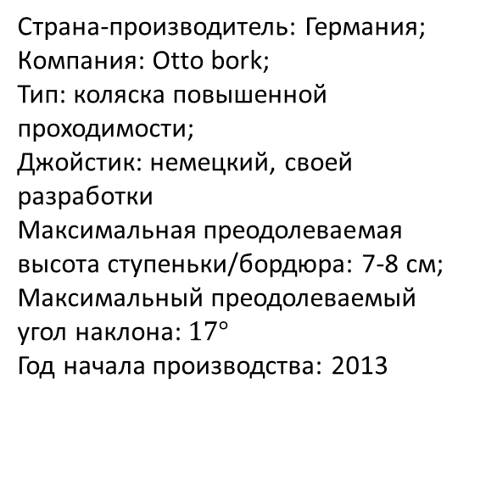
Существующие решения
Catewil Utltra 4WD
Observer Проходимец
Otto bork C1000 DS
Ortonica Pulse 770
Страна-производитель: Китай;
Компания: Ortonica;
Тип: коляска повышенной проходимости;
Джойстик: английский
Максимальная преодолеваемая высота ступеньки/бордюра: 10 см;
Максимальный преодолеваемый угол наклона: $15°$
Год начала производства: 2018
Страна-производитель: Россия;
Компания: Catewil;
Тип: коляска повышенной проходимости;
Джойстик: английский;
Максимальная преодолеваемая высота ступеньки/бордюра: 10 см;
Максимальный преодолеваемый угол наклона: $15°$
Год начала производства: 2017
Страна-производитель: Россия;
Компания: Observer;
Тип: коляска повышенной проходимости;
Джойстик: английский;
Максимальная преодолеваемая высота ступеньки/бордюра: 15 см;
Максимальный преодолеваемый угол наклона: $45°$
Год начала производства: 2018
Страна-производитель: Германия;
Компания: Otto bork;
Тип: коляска повышенной проходимости;
Джойстик: немецкий, своей разработки
Максимальная преодолеваемая высота ступеньки/бордюра: 7-8 см;
Максимальный преодолеваемый угол наклона: $17°$
Год начала производства: 2013

Slide 5
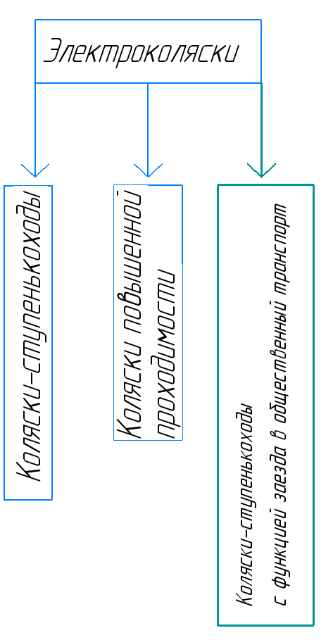
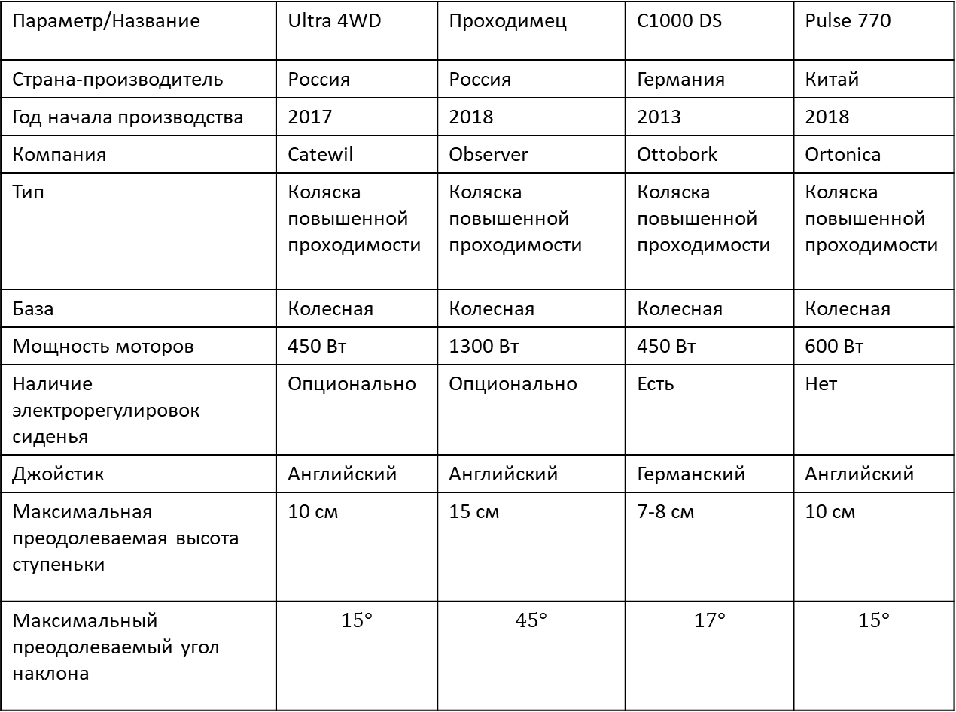
Сравнение существующих решений и их классификация
Параметр/Название | Ultra 4WD | Проходимец | С1000 DS | Pulse 770
Страна-производитель | Россия | Россия | Германия | Китай
Год начала производства | 2017 | 2018 | 2013 | 2018
Компания | Catewil | Observer | Ottobork | Ortonica
Тип | Коляска повышенной проходимости | Коляска повышенной проходимости | Коляска повышенной проходимости | Коляска повышенной проходимости
База | Колесная | Колесная | Колесная | Колесная
Мощность моторов | 450 Вт | 1300 Вт | 450 Вт | 600 Вт
Наличие электрорегулировок сиденья | Опционально | Опционально | Есть | Нет
Джойстик | Английский | Английский | Германский | Английский
Максимальная преодолеваемая высота ступеньки | 10 см | 15 см | 7-8 см | 10 см
Максимальный преодолеваемый угол наклона | $$15°$$ | $$45°$$ | $$17°$$ | $$15°$$

Slide 6
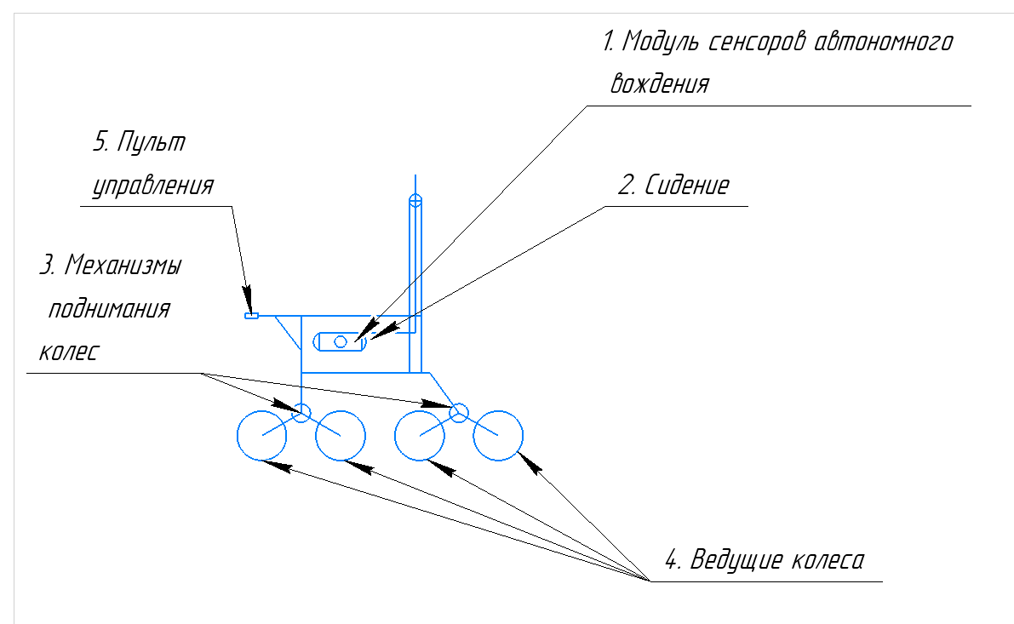
Идея проекта
Электроколяска позволяющая инвалиду свободно преодолевать лестницы, пандусы и бордюры, а также без проблем пользоваться общественным транспортом и свободно входить в стандартный лифт.
Данная коляска будет иметь 3 режима работы:
1. Режим ручного управления (с помощью многопозиционного джойстика)
2. Режим автономного следования за маячком в кармане пользователя.
3. Режим полностью автономной доставки пассажира в заранее заданную точку

Slide 7
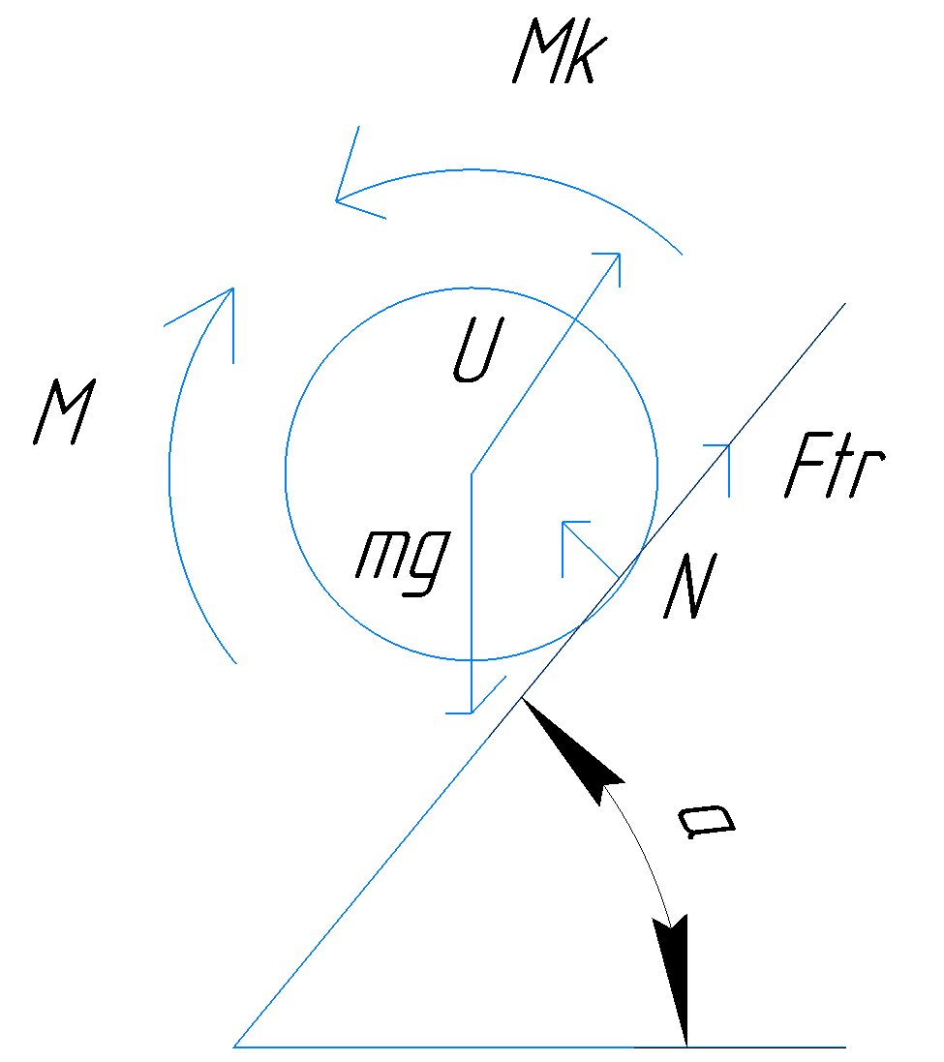
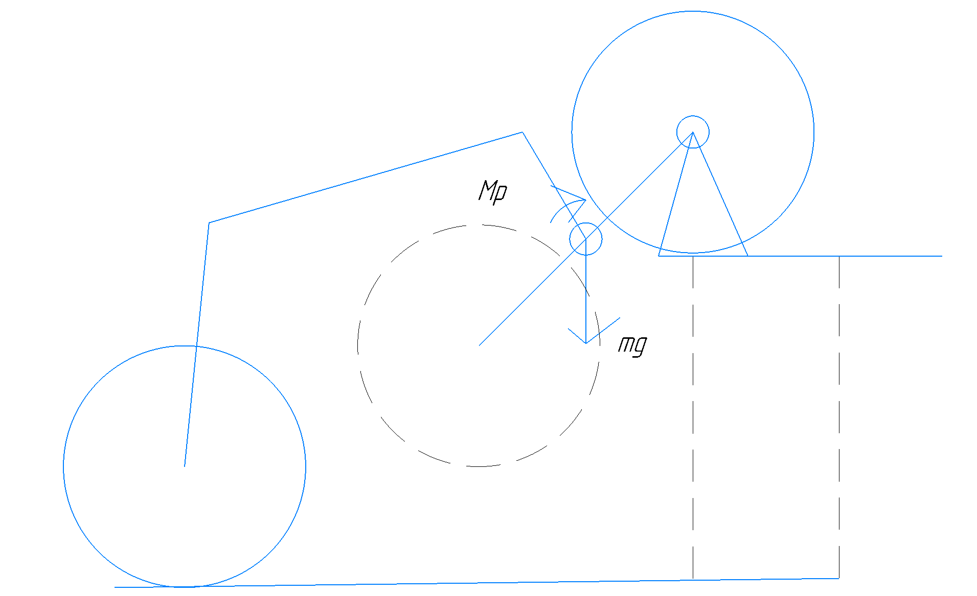
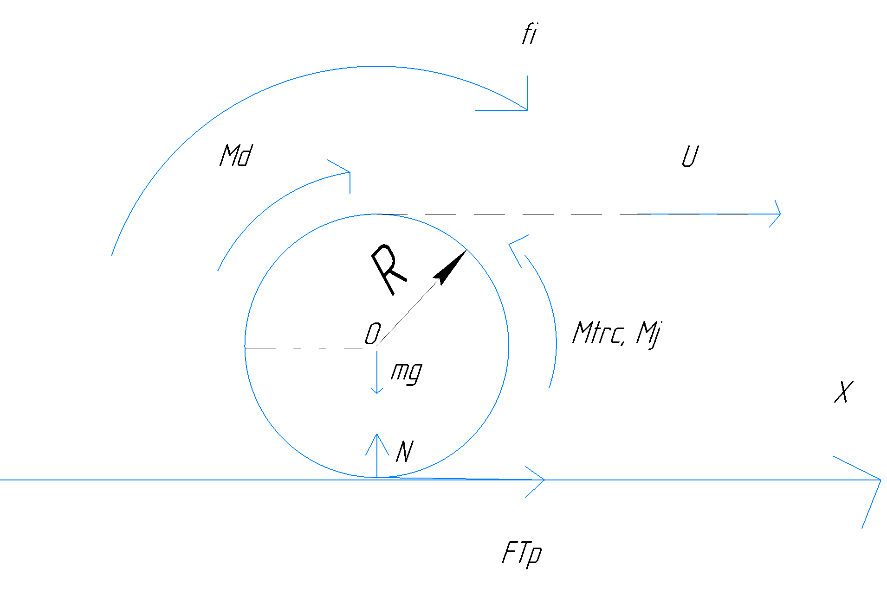
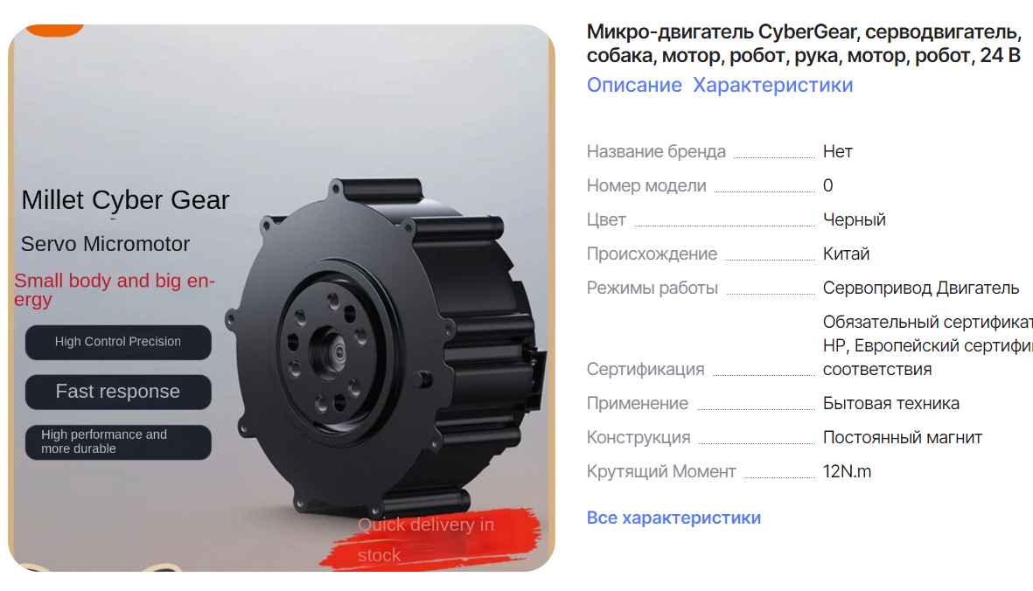
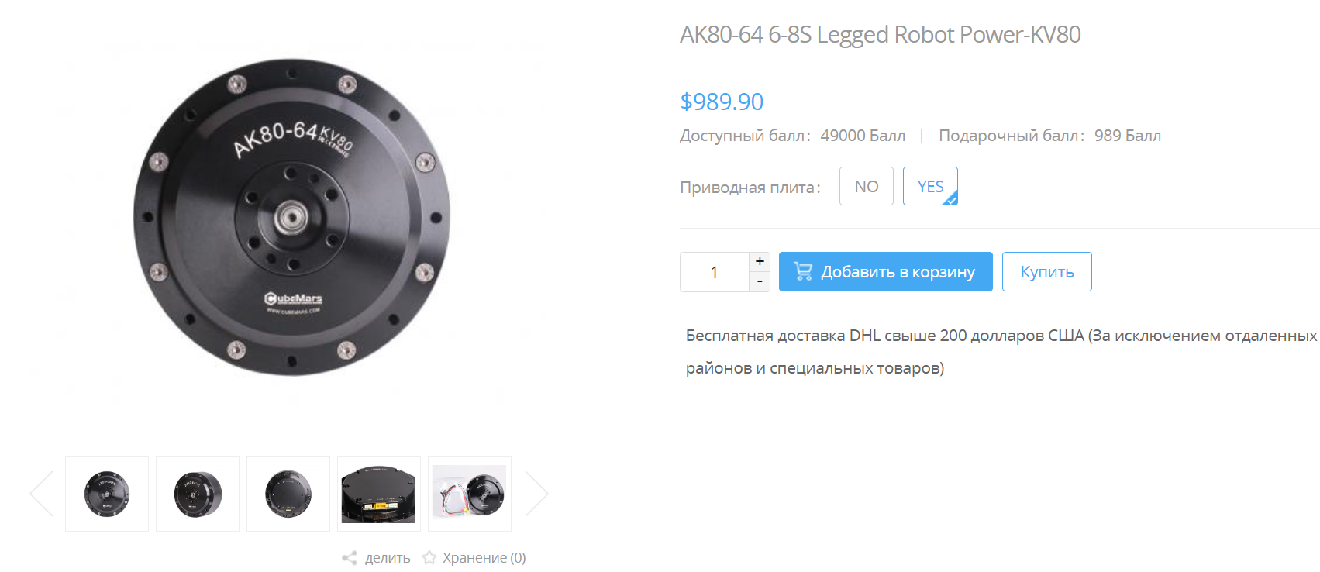
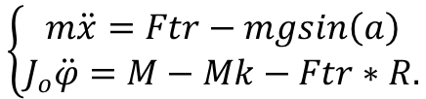
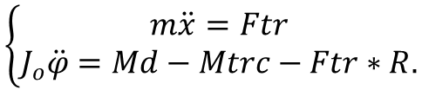
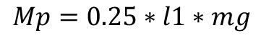
Подбор электроприводов
Расчетная схема для прямолинейного режима езды
Расчетная схема для заезда на пандус
Расчетная схема для привода подъема шасси
$$\left\{\begin{aligned}m\ddot{x}=Ftr \\ J_{o}\ddot{φ}=Md−Mtrc−Ftr∗R.\end{aligned}\right.$$
$$\left\{\begin{aligned}m\ddot{x}=Ftr−mgsin\left(a\right) \\ J_{o}\ddot{φ}=M−Mk−Ftr∗R.\end{aligned}\right.$$
$$Mp=0.25∗l1∗mg$$
Уравнение суммы моментов относительно края подъема
Системы дифференциальных уравнений динамики относительно центра колеса, из которых были найдены требуемые моменты силовой установки для режима прямолинейной езды и режима заезда на пандусы.

Slide 8
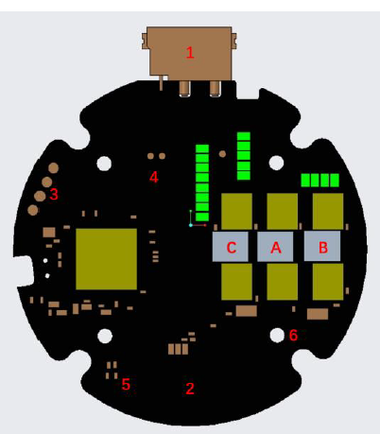
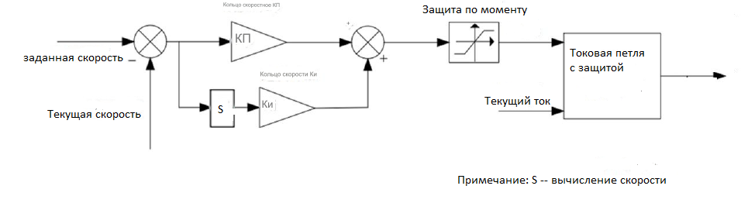
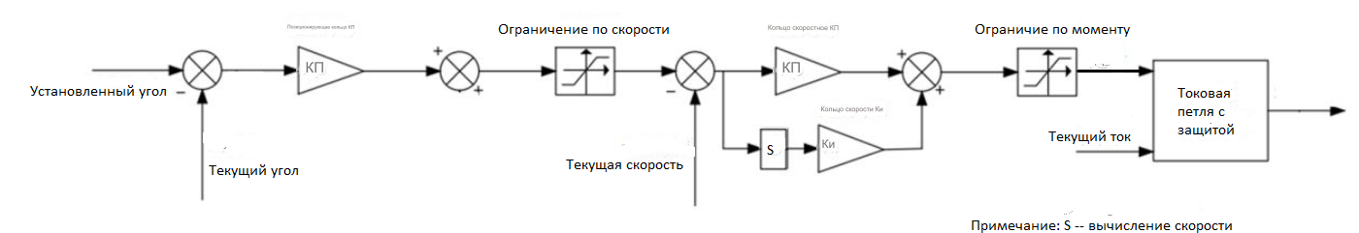
Интегрированный драйвер двигателя
1 – разъем питания 24v и основной разъем подключения CAN-шины, 2 – место, где лазерной гравировкой написана версия этого драйвера, 3 – выходы для перепрошивки МК драйвера, 4 – отладочный выход CAN-шины, 5 – световые индикаторы работы драйвера, 6 – крепежное отверстие, C, A, B – точки подключения трех фаз мотора.
Структурная схема одноканальной САУ
(режим управления по углу)
Структурная схема одноканальной САУ (режим управления по скорости)

Slide 9
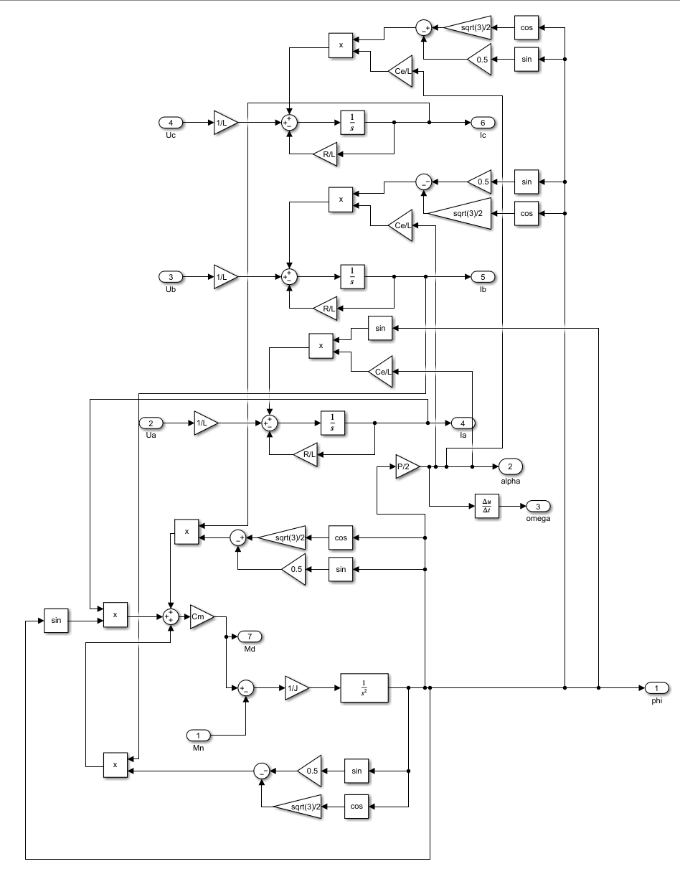
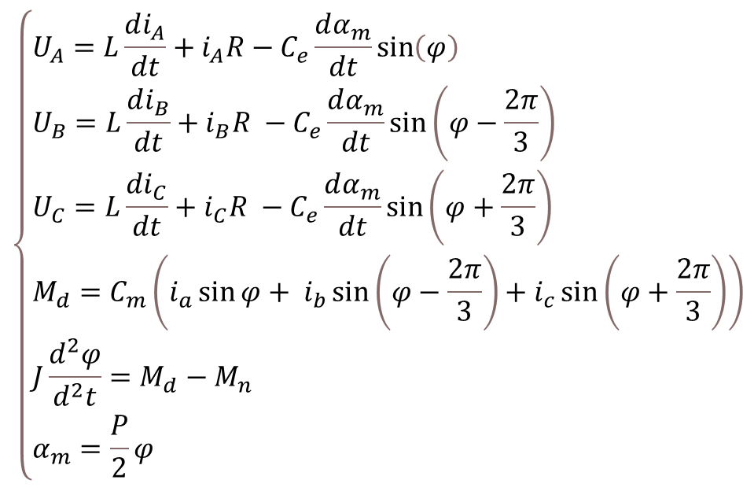
Математическое моделирование двигателя
$$\left\{\begin{aligned}&\begin{aligned}&\begin{aligned}&U_{A}=L\frac{di_{A}}{dt}+i_{A}R−C_{e}\frac{dα_{m}}{dt}\sin\left(φ\right) \\ &U_{B}=L\frac{di_{B}}{dt}+i_{B}R −C_{e}\frac{dα_{m}}{dt}\sin\left(φ−\frac{2π}{3}\right) \\ &U_{C}=L\frac{di_{C}}{dt}+i_{C}R −C_{e}\frac{dα_{m}}{dt}\sin\left(φ+\frac{2π}{3}\right)\end{aligned} \\ &M_{d}=C_{m}\left(i_{a}\sin{φ}+ i_{b}\sin\left(φ−\frac{2π}{3}\right)+i_{c}\sin\left(φ+\frac{2π}{3}\right)\right)\end{aligned} \\ &J\frac{d^{2}φ}{d^{2}t}=M_{d}−M_{n} \\ &α_{m}=\frac{P}{2}φ\end{aligned}\right.$$

Slide 10
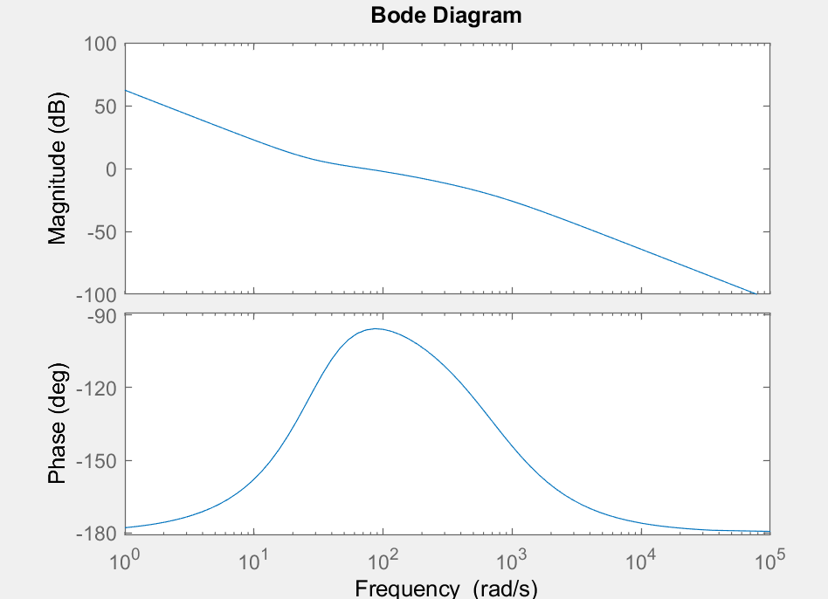
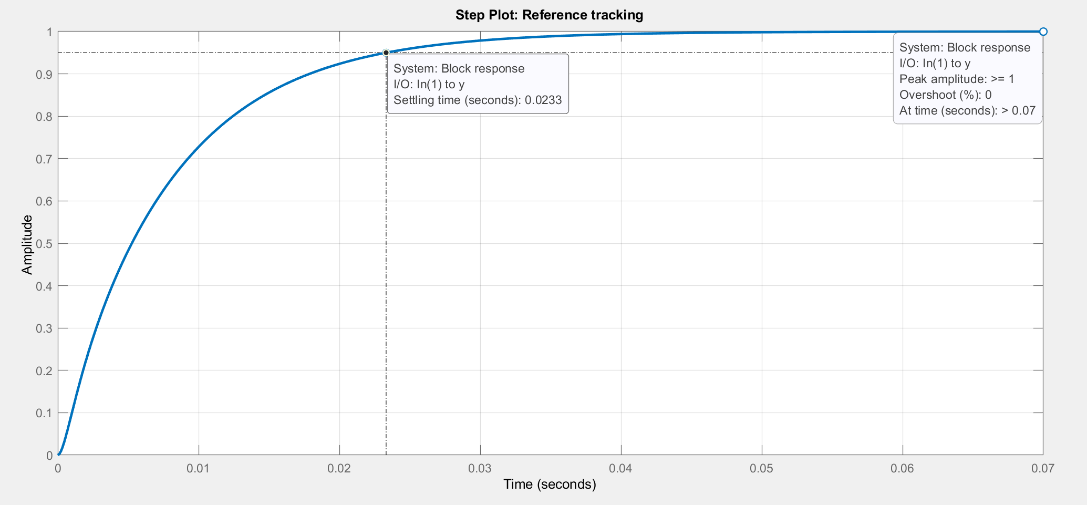
Настройка дискретного ПИД-регулятора и проверка на его устойчивость

Slide 11
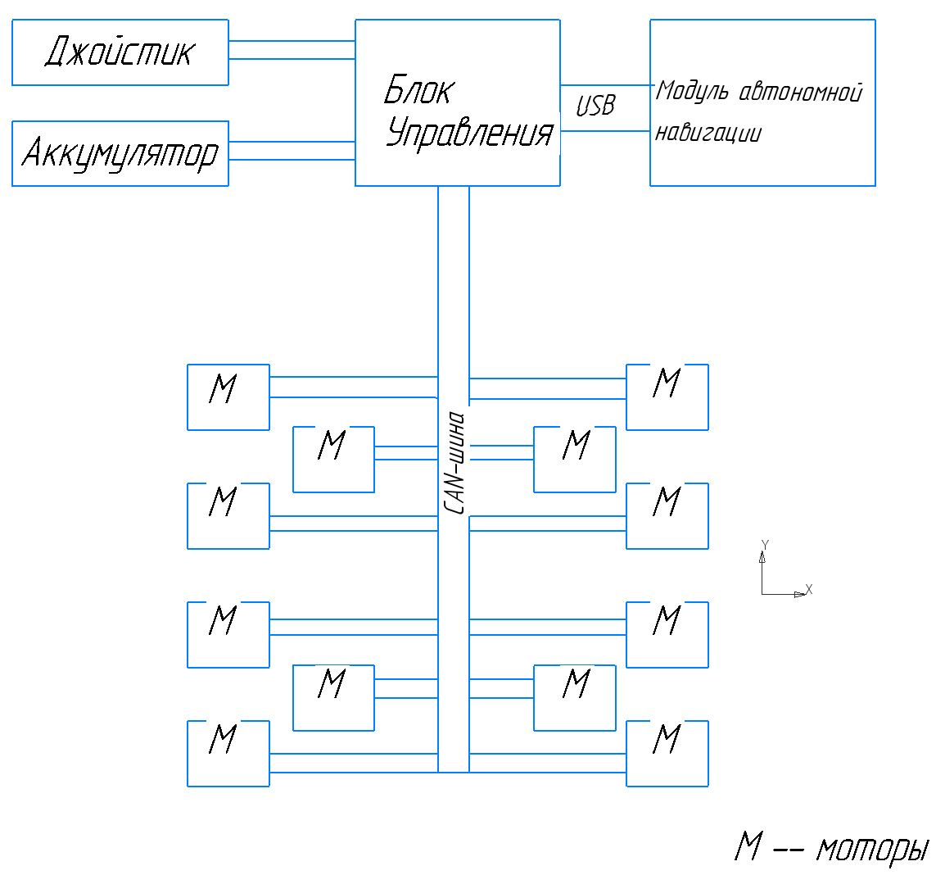
Функциональная схема устройства

Slide 12
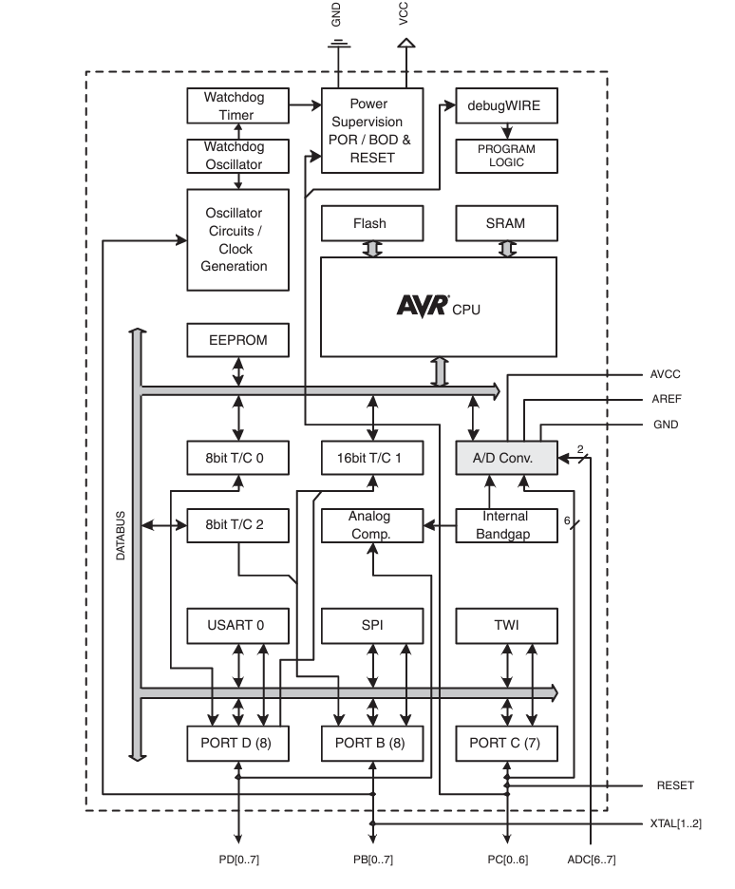
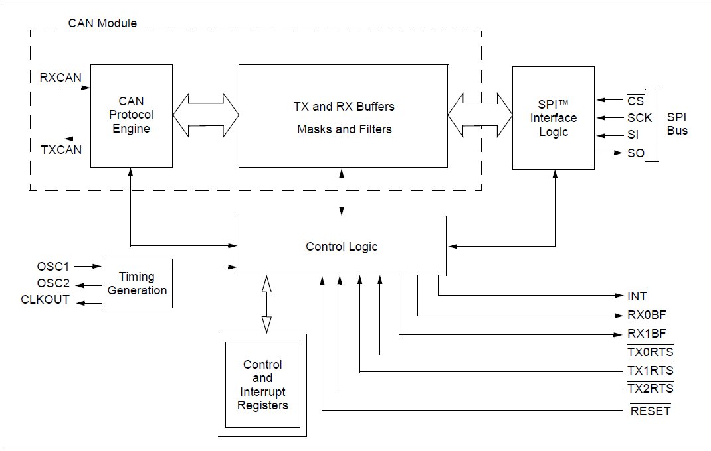
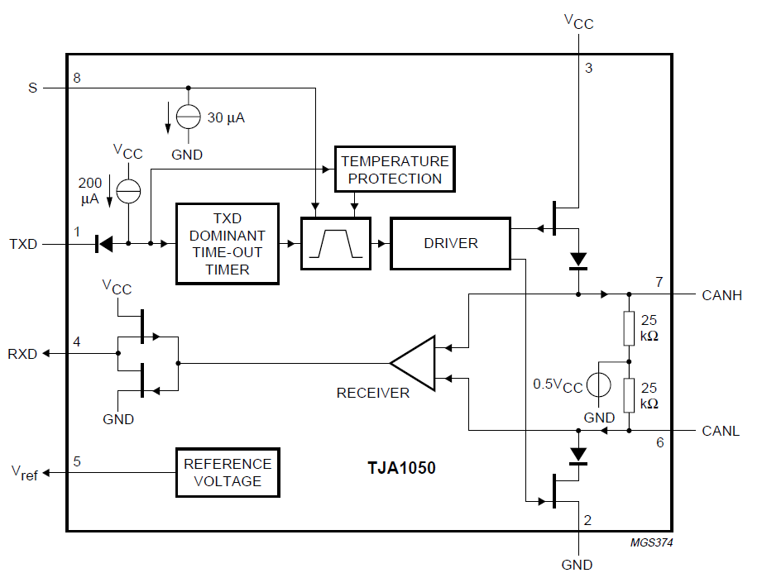
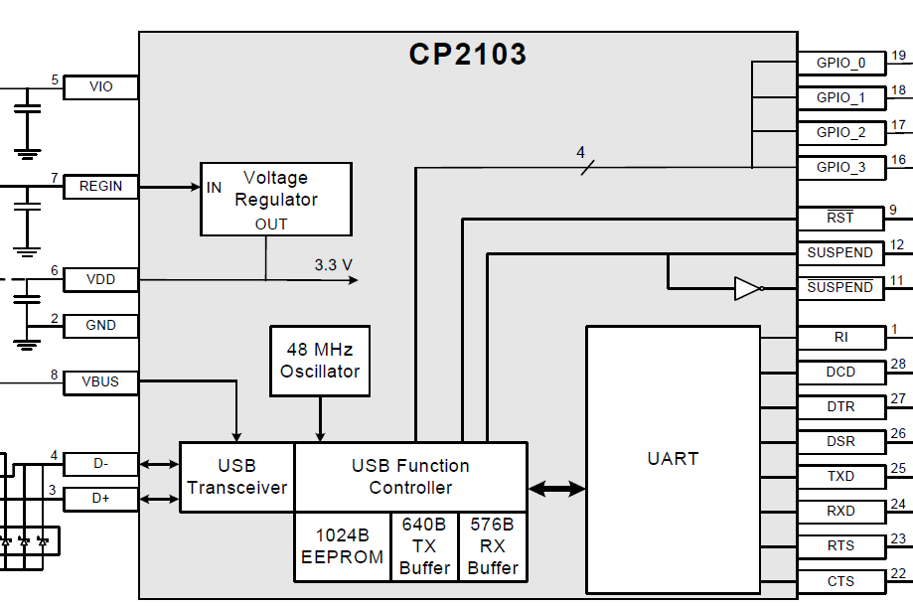
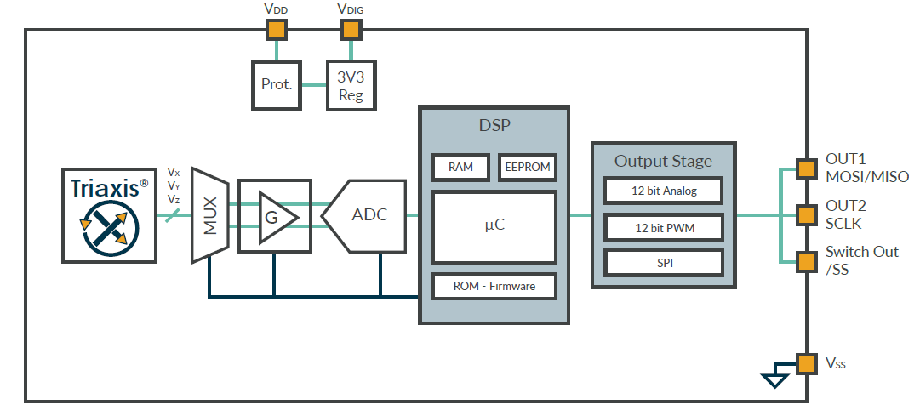
Подбор компонентов блока управления
TJA1050
MCP2515
ATmega328p
MLX90333

Slide 13
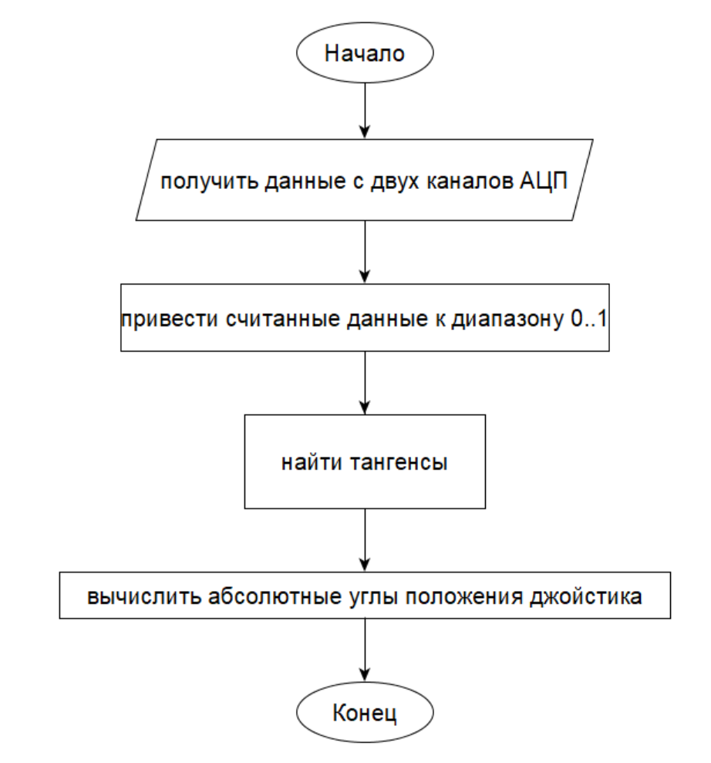
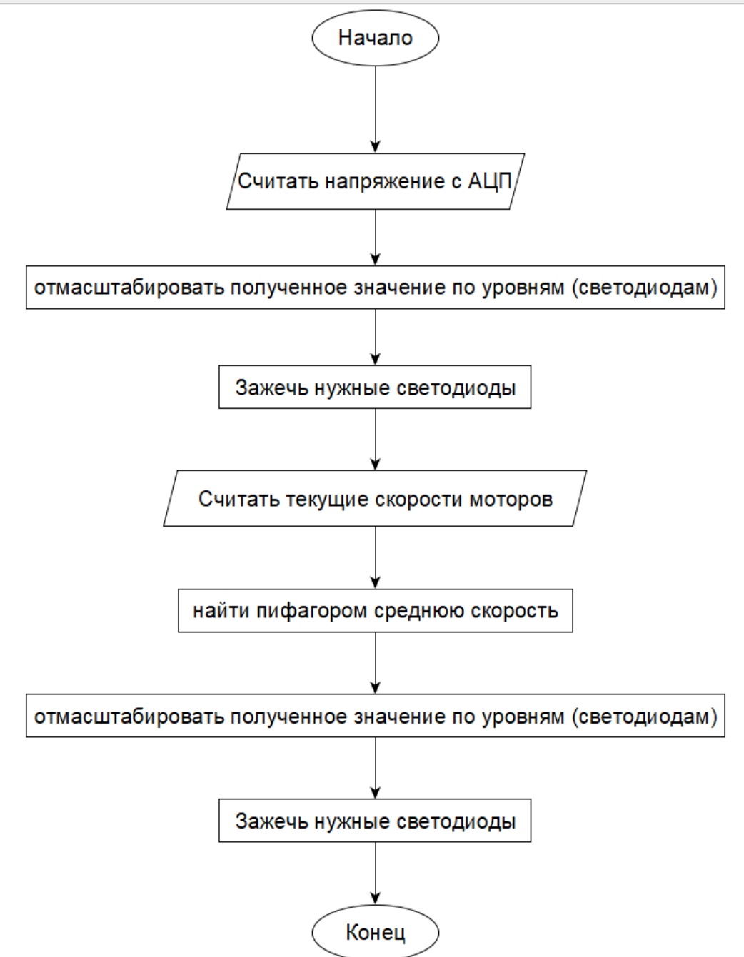
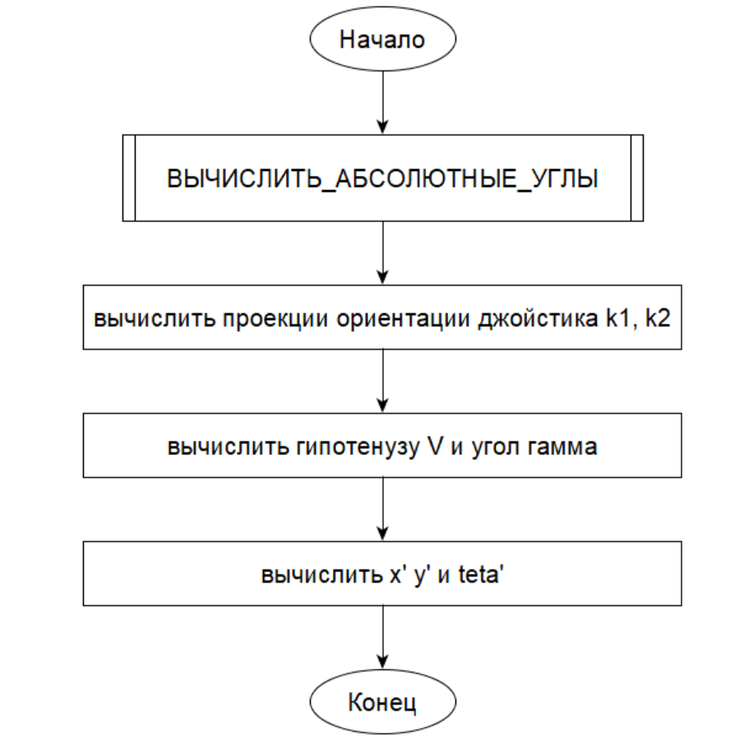
Основные подпрограммы алгоритма блока управления
Подпрограмма ВЫЧИСЛИТЬ_НОВОЕ_ПОЛОЖЕНИЕ
Подпрограмма ВЫЧИСЛИТЬ_АБСОЛЮТНЫЕ_УГЛЫ
Подпрограмма
ИНДИКАЦИЯ

Slide 14
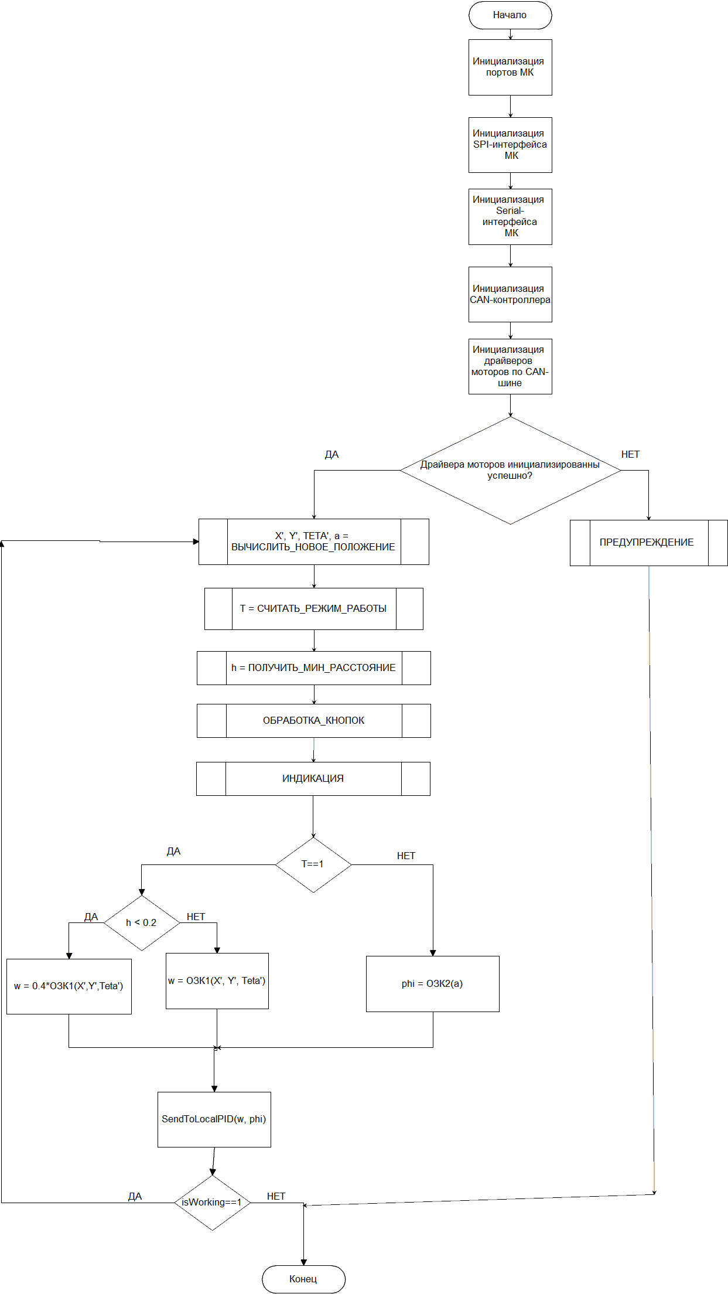
Алгоритм блока управления

Slide 15
Заключение
1) Проведен расчет приводной системы проектируемого устройства, подобраны приводы и драйвера к ним;
2) Проверены на устойчивость САУ приводов;
3) Спроектирован блок управления приводной системы проектируемого устройства;
4) Подобраны компоненты для реализации разработанного блока управления;
5) Создан алгоритм работы данного блока управления.

